Slide 1
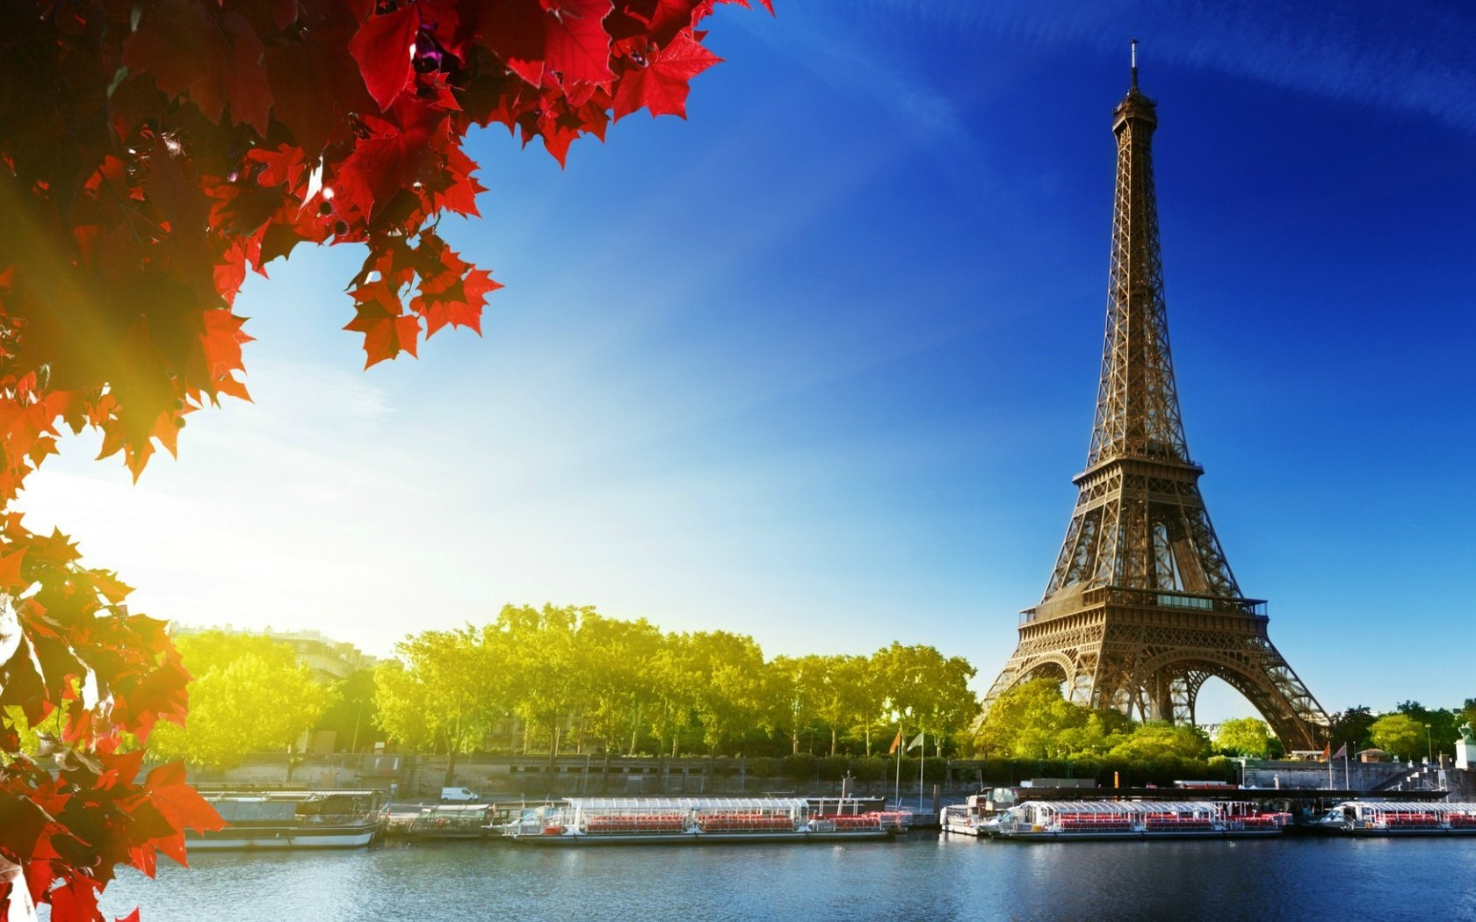

Vanessa Chantal Paradis

Slide 2
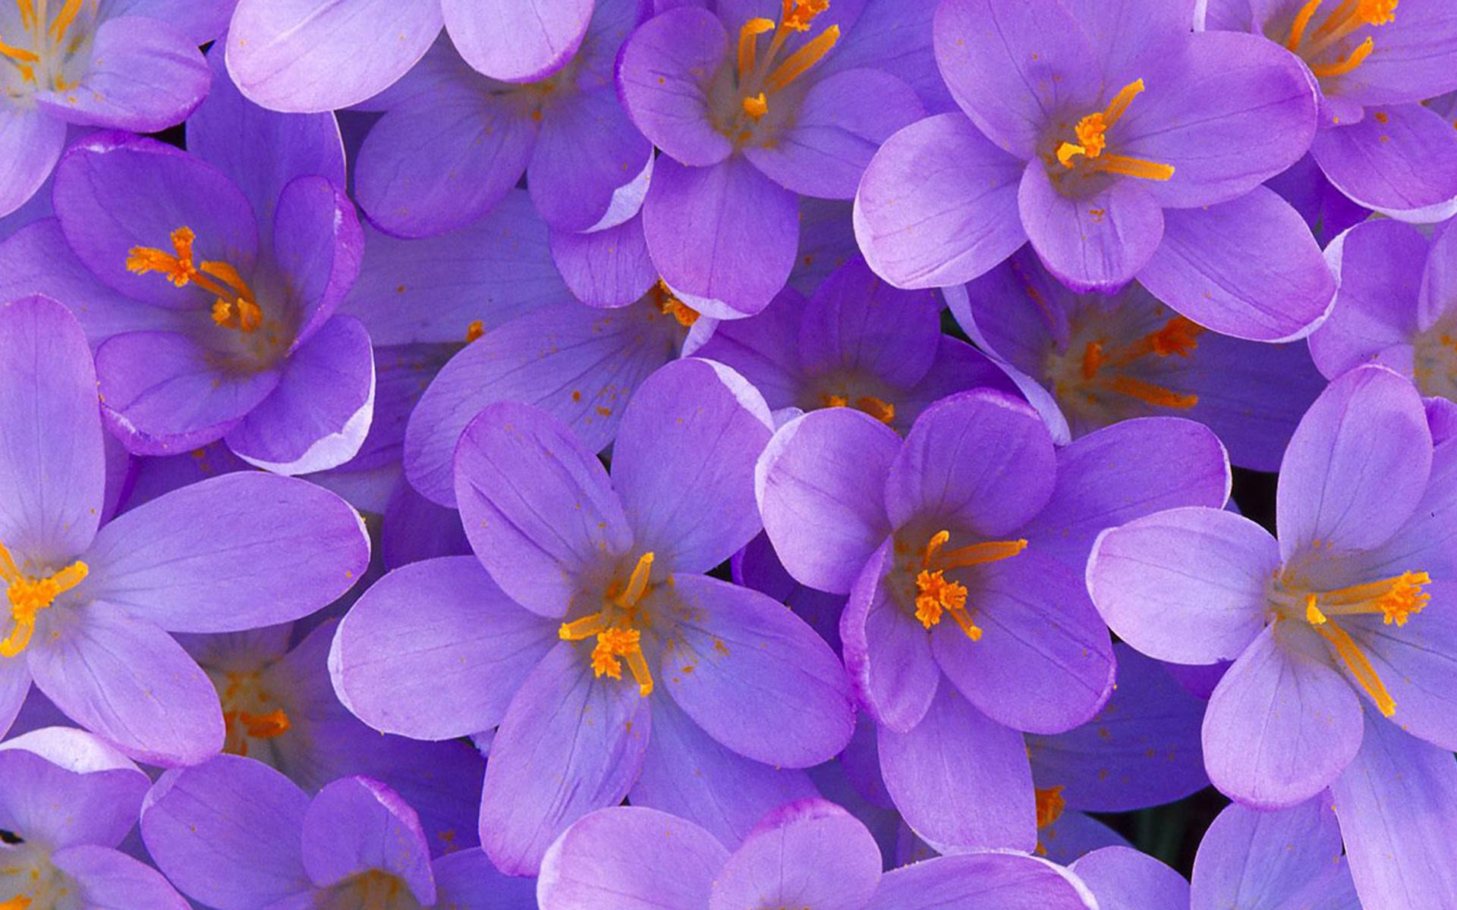
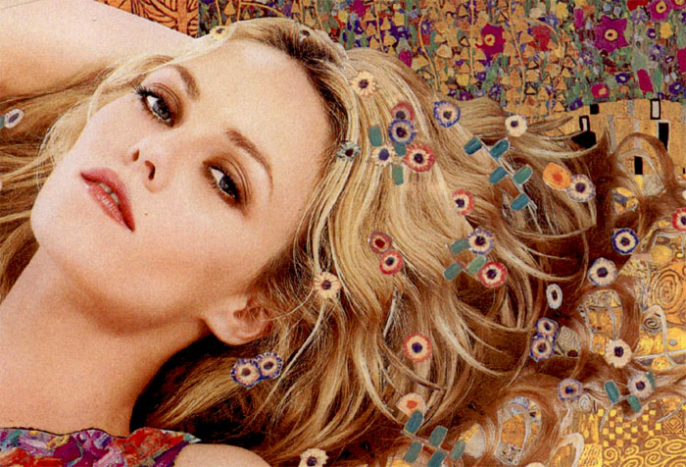
Vanessa Chantal Paradis - actrice française, chanteuse et mannequin.

Slide 3

Nom complet : Vanessa Chantal Paradis
Date de naissance: le 22 Décembre , 1972
Lieu de naissance: Val-de- Marne , France

Slide 4
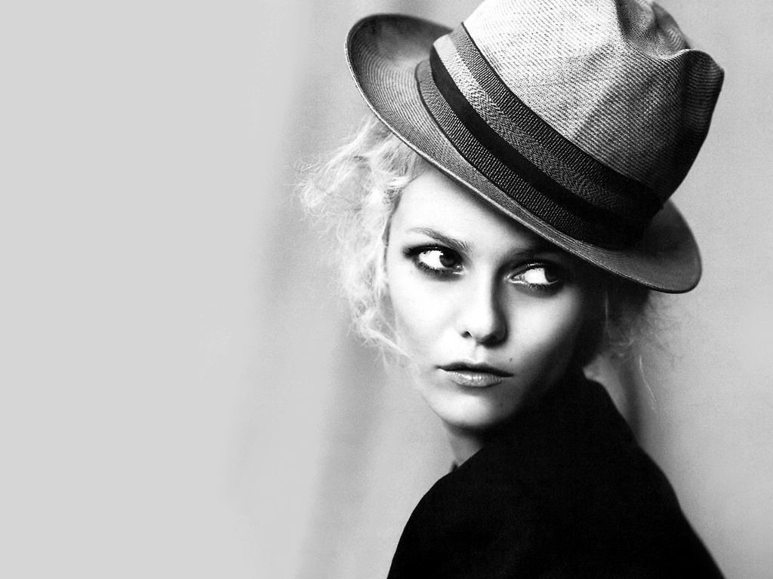
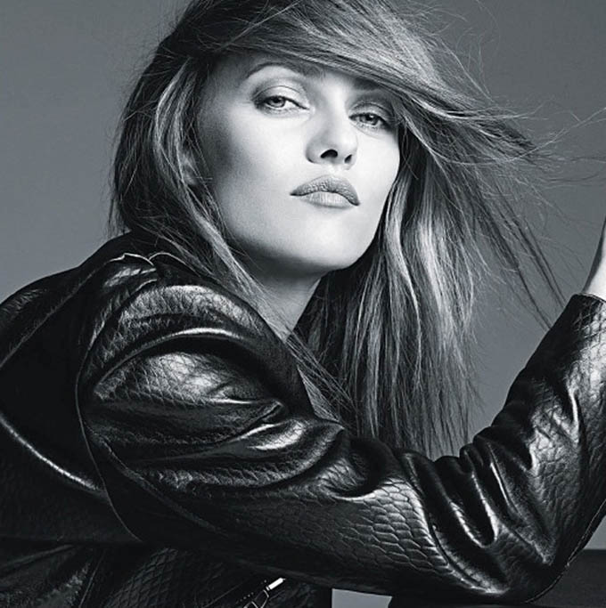
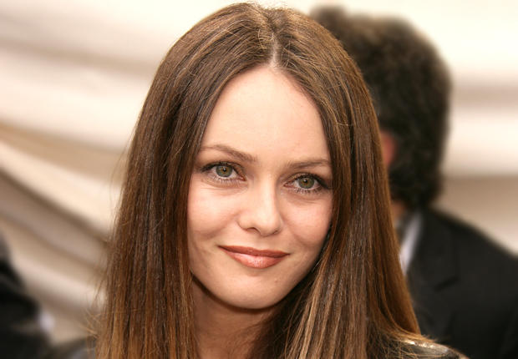

Slide 5

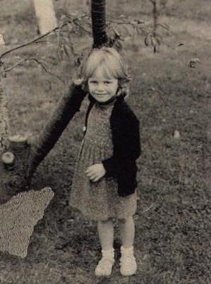
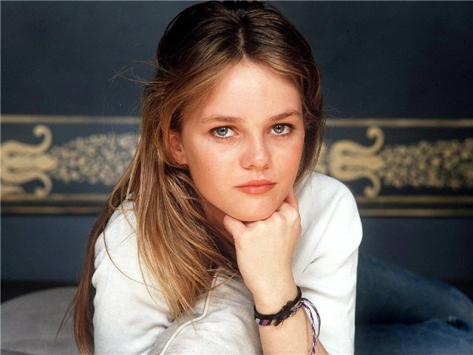
Les parents de Vanessa - administration. Elle etait très jeune age aimait chanter et danser.

Slide 6
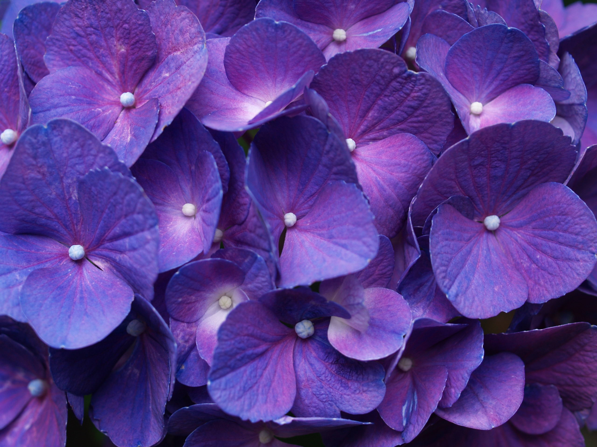
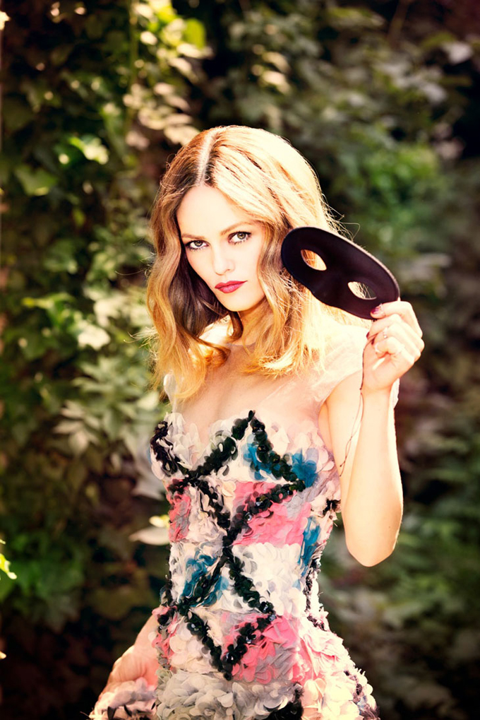
Star Trek
En 1989, Vanessa fait ses débuts au cinéma, en commençant immédiatement avec un premier rôle - dans le film "mariage blanc", réalisé par Jean Claude Brissot. Vanessa a immédiatement gagné une réputation filles scandaleuses.

Slide 7
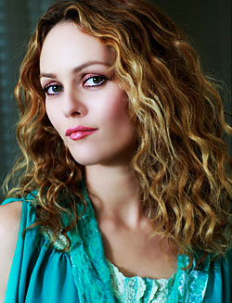
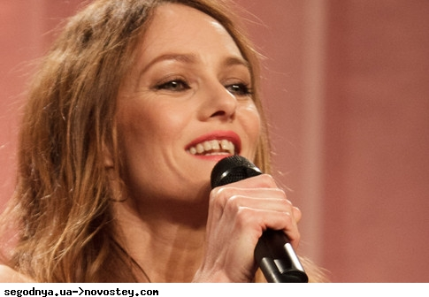
Après un premier film fort Vanessa a continué à faire de la musique, pas le tir. A cette époque venaient ses albums: Variation Sur Le Meme T'aime (1990), Vanessa Paradis (1992), Vanessa Paradis en direct (1994).

Slide 8

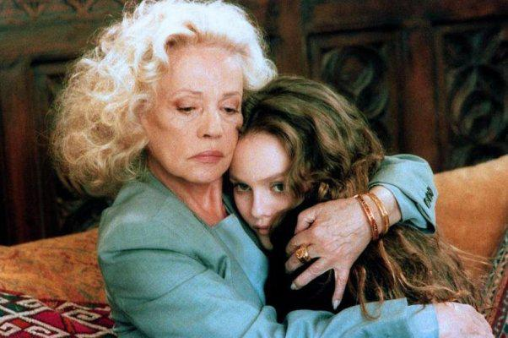
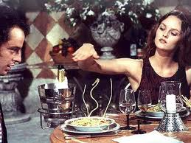
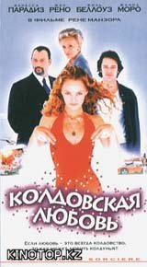
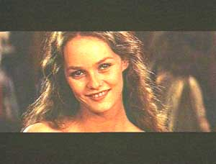
Depuis 1995, Paradis de nouveau commencé à agir dans les films. Avec Jean Reno, elle est apparue dans la comédie intitulée «Spellbound Love».

Slide 9
Paradis n'a jamais abandonné carrière musicale, même si il a dû faire une longue pause et passer plus de temps le tournage d'un film. En 2007, elle sort un autre album, Divinidylle.

